Slide 1


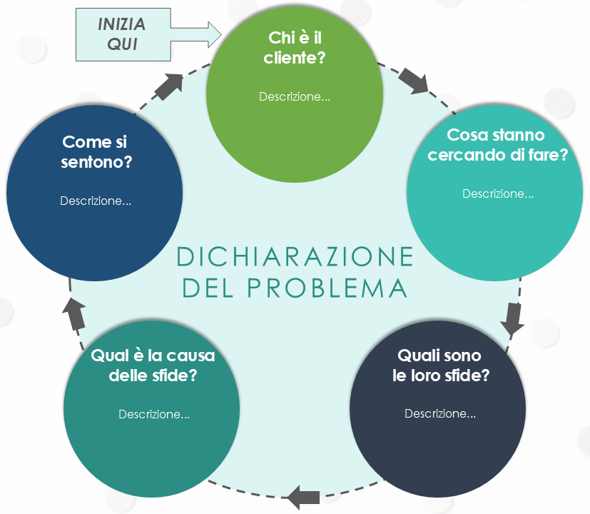
MODELLO DI SLIDE CON DICHIARAZIONE DEL PROBLEMA DEL CLIENTE CIRCOLARE
CREATO DA
NOME
Data di creazione: GG/MM/AA

Slide 2
INIZIA QUI
Chi è il cliente?
Descrizione...
Come si
sentono?
Cosa stanno
cercando di fare?
Descrizione...
Descrizione...
DICHIARAZIONE
DEL PROBLEMA
Qual è la causa
delle sfide?
Quali sono
le loro sfide?
Descrizione...
Descrizione...

Slide 3
DICHIARAZIONE DI NON RESPONSABILITÀ Qualsiasi articolo, modello o informazione è fornito da Smartsheet sul sito web solo come riferimento. Pur adoperandoci per mantenere le informazioni aggiornate e corrette, non offriamo alcuna garanzia o dichiarazione di alcun tipo, esplicita o implicita, relativamente alla completezza, l’accuratezza, l’affidabilità, l’idoneità o la disponibilità rispetto al sito web o le informazioni, gli articoli, i modelli o la relativa grafica contenuti nel sito. Qualsiasi affidamento si faccia su tali informazioni è pertanto strettamente a proprio rischio.

